Slide 1
Nära vård i Värmland

Slide 2
Nära vård i Värmland
Vad är nära vård?
Varför ställer vi om?
Vad innebär omställningen?
Hur ser Värmlands målbild ut?
Exempel på arbete från länet.
Notes:
Den här presentationen beskriver övergripande vad nära vård i Värmland är, varför omställningen behövs, hur Värmlands målbild för arbetet ser ut och hur arbetet går framåt i länet

Slide 3
Vad är nära vård?
En nationell omställning inom vård, hälsa och omsorg som berör hela välfärden.
Vi har begränsade resurser att använda både vad gäller ekonomi och personal och måste hitta nya sätt att arbeta på för att räcka till.
Omställningen innebär ett förändrat förhållningssätt med en förflyttning i sättet att arbeta med vård, hälsa och omsorg.
Kärnan är ett personcentrerat förhållningssätt som utgår från individens behov och resurser.

Slide 4
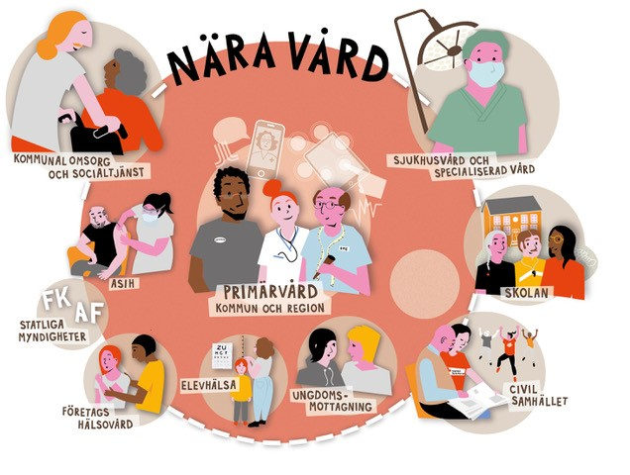
Primärvården som nav
Notes:
Den här bilden sammanfattar vad nära vård till stor del handlar om
Vi gör väldigt mycket bra saker I alla våra enheter och verksamheter.
Men även om alla gör “rätt” I sin del, så blir det som patient/brukare/invånare tyvärr inte alltid en bra som helhet ändå.
Det kan vara svårt att bade navigera men också att själv behöva samordna sin egen vård, stöd och behandling idag.
Vi ser exempelvis barn och unga som får hjälp och planer gjorda från kanske fem håll, alla är bra men ingen samordnar alla dessa planer.
Det här är ju en utmaning som är en stor del av vad nära vård handlar om.
Omställningen som vi är mitt i just nu och som bland annat handlar om Hur vi tillslut ska få ihop alla våra verksamheter och organisationer som finns runt invånarna – att bli en helhet!
Så vi i framtiden inte behöver prata om mellanrum och patienter som faller mellan stolarna.

Slide 5
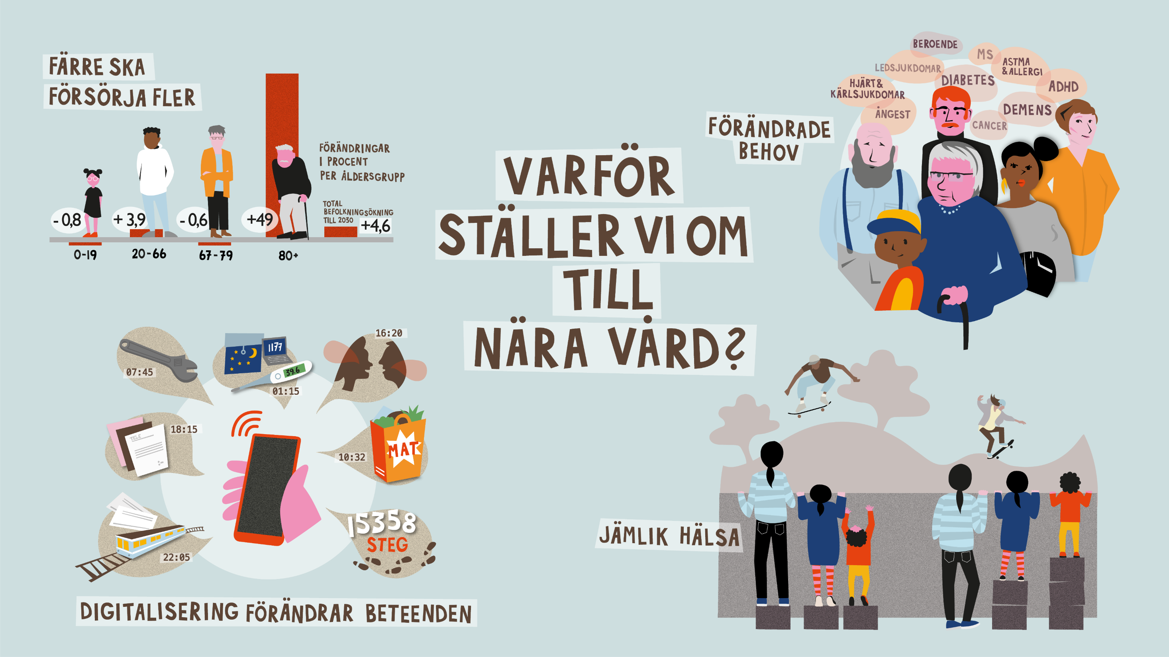
Notes:
Förändrade behov - Vi ska möta invånarnas behov av vård och omsorg i rätt tid och på rätt nivå. Patienten ska inte själv behöva samordna sin egen vård.
Färre ska försörja fler - Vi lever längre och mår bättre. Det medför en förändrad befolknings-utveckling där färre ska ta hand om fler.
Digitalisering förändrar beteenden - Nya digitala möjligheter förändrar vårt sätt att arbete. Vi behöver utveckla nya arbetssätt och avveckla gamla.
Jämlik hälsa - För ökad jämlik hälsa över hela vård län.

Slide 6
Vad innebär omställningen?
Notes:
Omställningen till nära vård innebär en förändring i hela välfärden. Det handlar om att ställa om ett system, och om att förändra arbetssätt, vilket är ett långsiktigt arbete.

Slide 7
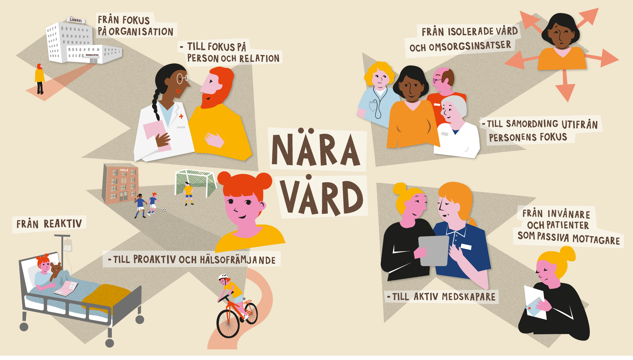
Notes:
Det handlar om att flytta fokus från vår organisation och verksamheter​ till ett fokus på våra invånare och deras behov och förutsättningar​. ​
För att verkligen göra skillnad i barn och ungas vardag och liv behöver medarbetare i olika verksamheter ha förutsättningar för att arbeta personcentrerat och med en helhetssyn på de barn och unga som de möter.
​
Vi behöver bli bättre på att erbjuda samordnade insatser för våra invånare​ och bli bättre på att arbeta i våra mellanrum.
Vi behöver lägga större fokus och vikt vid​ hälsofrämjande och proaktivt arbete och tidigare insatser​ för att minska behovet av stöd och sjukvård​
Barn, unga och deras vårdnadshavare behöver tidigt få kunskap för att själva kunna främja den egna hälsan och förebygga ohälsa genom olika typer av egenvård.
Sen behöver vi ta tillvara våra invånares resurser​ så att de blir tydligare medskapare. För vi vet idag, att många invånare vill vara mer aktiva än vad vi tillåter dem att vara

Slide 8
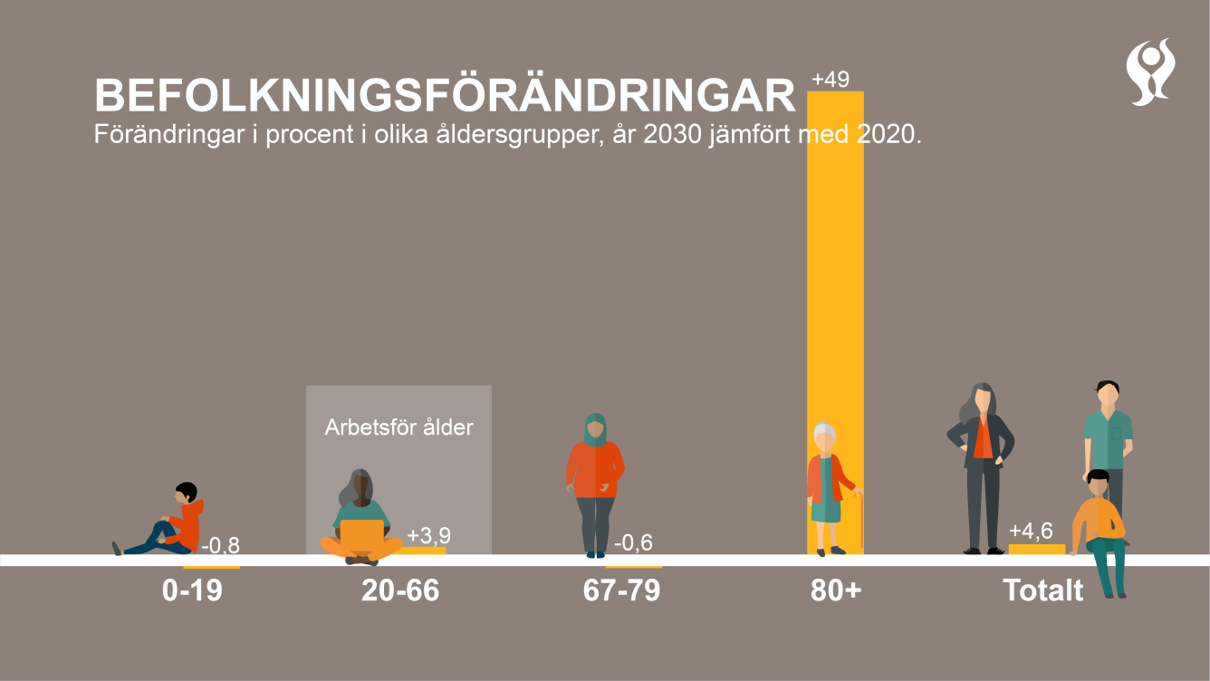
Notes:
Den här bilden visar befolkningsförändringen i antal miljoner invånare år 2020 jämfört med 2030.
Här blir det tydligt hur förändringen kommer påverka oss. Gruppen med 80+, vilket är en grupp med större vård och omsorgsbehov,
ökar med cirka 300 000 personer, medan gruppen i arbetsför ålder bara ökar med cirka 200 000 personer.
Samtidigt lever allt fler personer med en eller flera kroniska och långvariga sjukdomstillstånd, ofta med hög komplexitet.

Slide 9
Värmlands målbild
Notes:
Gemensamma målbilder är en framgångsfaktor i storskaliga förändringar som omställningen till nära vård är.
Under år 2021 drev regionen och länets 16 kommuner tillsammans en målbildsprocess för nära vård. Processen syftade också till att öka kännedom om och engagemang för nära vård.
Processen har drivits av en samordningsgrupp med tjänstepersoner från kommun och region. Det har funnits en politisk referensgrupp med tre politiker från regionens hälso- och sjukvårdsnämnd och två politiker från respektive kommun.
Processen har också innefattat många dialoger, samtal och workshops. Totalt har mer än 2000 personer på något sätt deltagit i målbildsprocessen under 2021.
Delaktighet har varit viktigt då målbilden är en gemensam färdriktning.

Slide 10
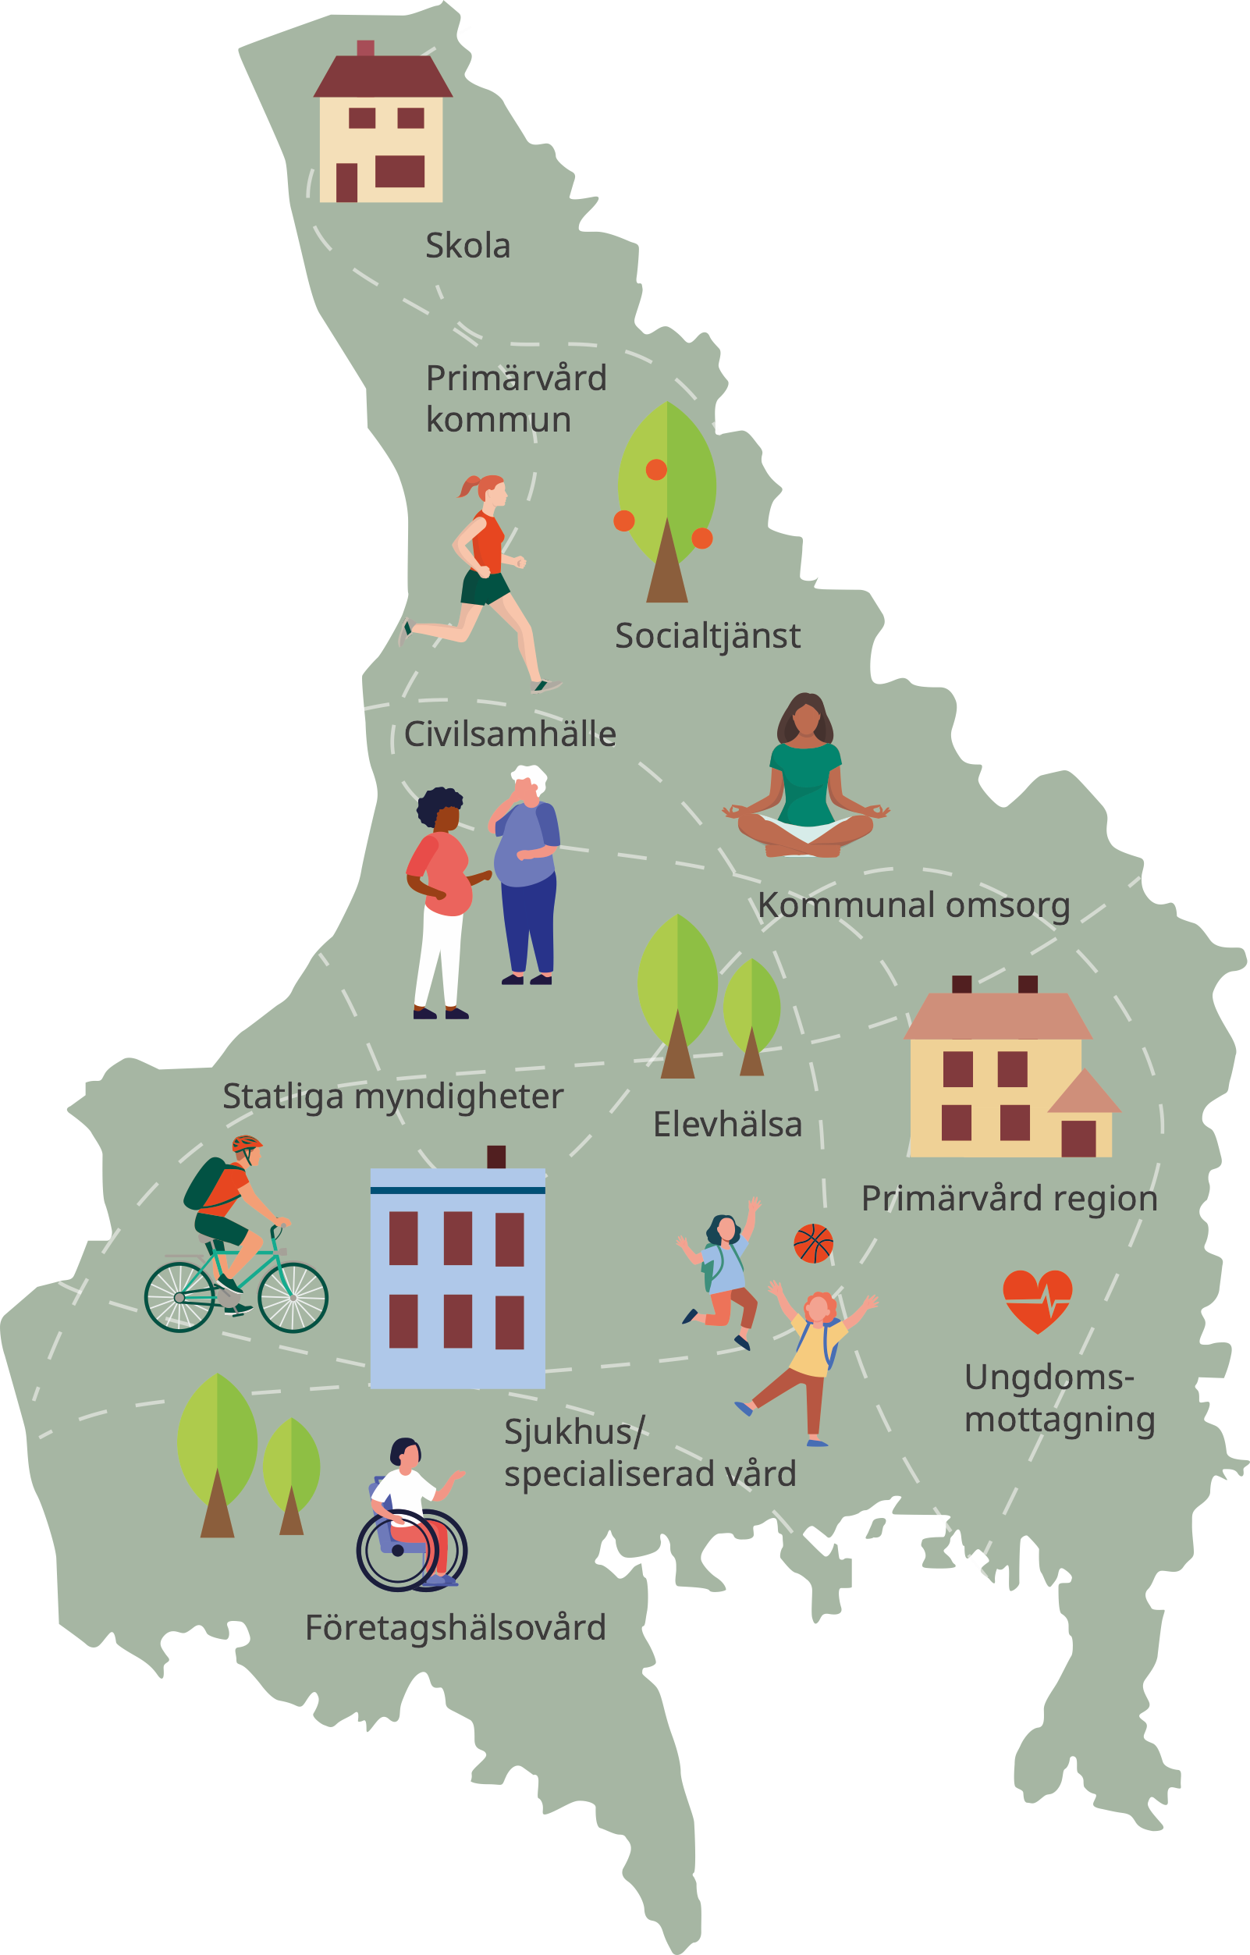

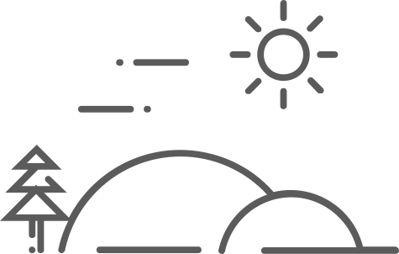
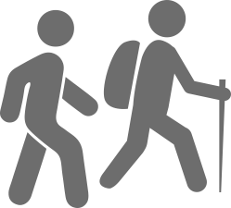
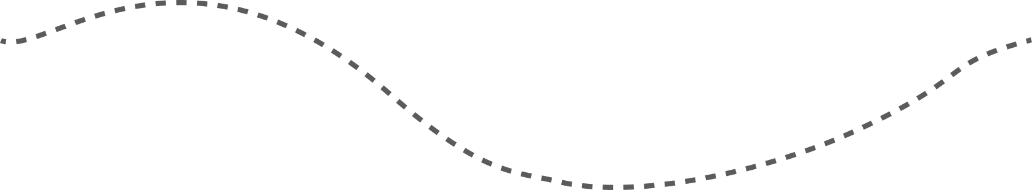


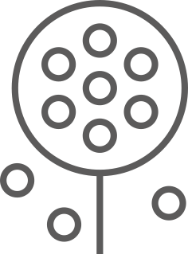


Framtidens Värmland
God och jämlik hälsa
Tillsammans utvecklar vi god och nära vård, hälsa & omsorg
Från
Till
Fokus på organisation
Isolerade vård- och omsorgsinsatser
Invånare och patienter som passiva mottagare
Reaktiva insatser
Fokus på person och relation
Samordning utifrån personens fokus
Invånare och patienter som är aktiva medskapare
Proaktivt och hälsofrämjande arbete
”Jag är en viktig och delaktig medskapare”
Gemensam färdriktning
Principer som guidar oss i arbetet
Invånarna avgör om det vi gör är värdeskapande.
Gemensamma beslut och aktiviteter ska leda i målbildens riktning och vi är gemensamt ansvariga för länets resultat.
Vi skapar förutsättningar för hållbara arbetsplatser och tar tillvara på medarbetarnas kompetens.
Vi bygger relationer med, och har positiva förväntningar på varandra.
Proaktivitet är i fokus för att öka hälsa och friskfaktorer.
”Vård och stöd utgår
och samordnas från mina behov och resurser”
”Jag får rätt hjälp och stöd i rätt tid”
”Jag har ett kontinuerligt, personligt och tillitsfullt stöd”
”Vi bemöter varandra med respekt”
Vi startar alla från olika utgångspunkter
Vi börjar med det enkla
Vi har små utmaningar att tackla
Vi har större hinder att bestiga
Vi når vårt mål: God och jämlik hälsa
Notes:
Så här ser Värmlands målbild ut.
Målbilden är ett underlag för gemensamma beslut och aktiviteter, den är länets gemensamma riktning och beskriver de förflyttningar vi behöver göra för att åstadkomma en god och nära vård, hälsa och omsorg. Målbilden visar värden som är viktiga för invånarna i Värmland och pekar ut gemensamma principer som ska guida oss i arbetet.
Visionen är en God och jämlik hälsa - samma mål som också återfinns i Värmlandsstrategin, Folkhälsoplanen och Nya perspektiv. Det är viktigt att se att de alla leder i samma riktning.
Värden för invånaren är det centrala, citaten kring kartan, är det vi främst eftersträvar. Vi tar oss dit genom att göra förändringar/förflyttningar som visas genom stigen från-till.

Slide 11
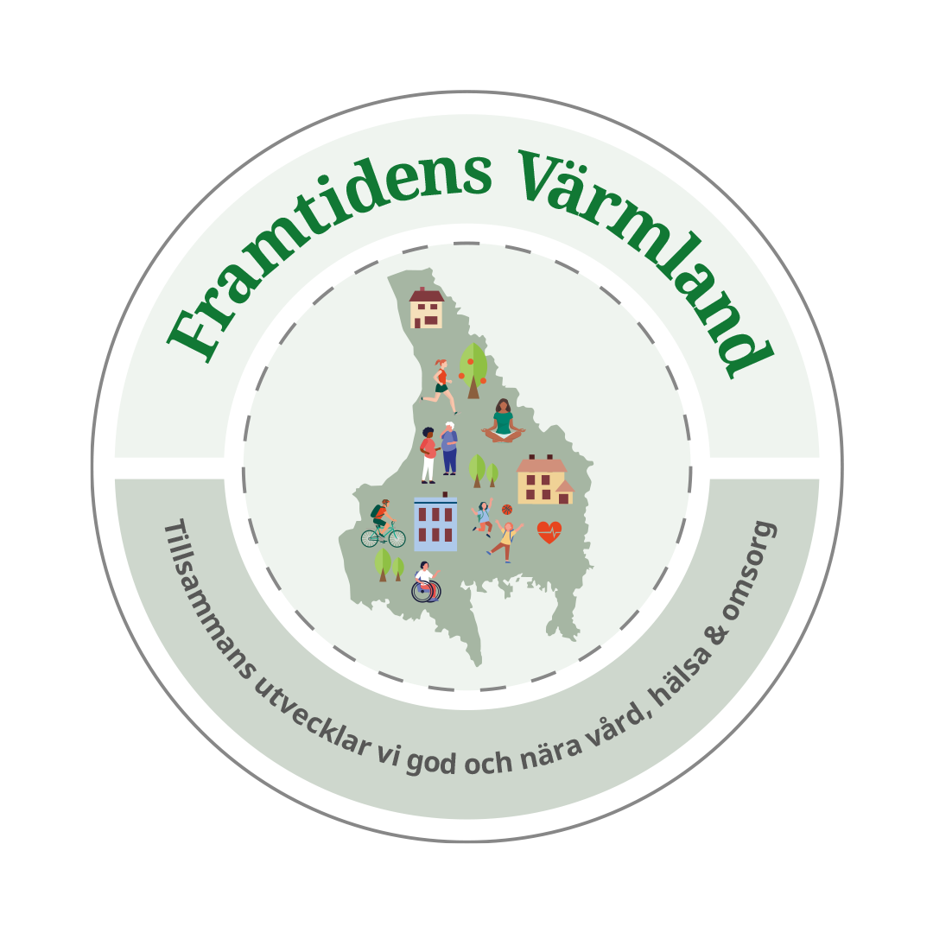
Länsgemensam färdplan
Det finns en länsgemensam färdplan som ska kopplas till målbilden.
Färdplanen vägleder i hur länet tillsammans ska arbeta för att nå målbilden.
Färdplanen kompletteras med webb-information exempelvis verktyg för dialog, arbetsmaterial med mera.
Notes:
Det finns en länsgemensam färdplan som ska vägleda i arbetet mot målbilden.
Den är godkänd av direktörsberedningen och riktar sig till tjänstepersoner i ledande positioner i Värmlands kommuner och Region Värmland.
Syftet är att leda, stödja och driva omställningen på ett dynamiskt sätt och tydliggöra vilka utvecklingsområden ska vi fokusera på.
Det är inte en detaljerad handlingsplan, alla behöver agera utifrån den kontext de befinner sig i.
Färdplans- och målbildsarbetet har skett i bred delaktighet, med över 3500 engagerade politiker, chefer, medarbetare och invånare.

Slide 12
Gemensamma utvecklingsområden
Proaktivt, hälsofrämjande och förebyggande arbete
Personcentrerat förhållningssätt
Överbrygga gränser och mellanrum och samordna resurser
Digitala lösningar och välfärdsteknik
Notes:
I färdplanen finns fyra identifierade utvecklingsområden – för att nå målbilden behöver vi utveckla dessa områden
I färdplanen har vi försökt tydliggöra varför det behövs i Värmland och vad som kan behöva göras

Slide 13
Värmlands kommuner | Region Värmland

